Slide 1
Alimentação e Atividade física

Slide 2
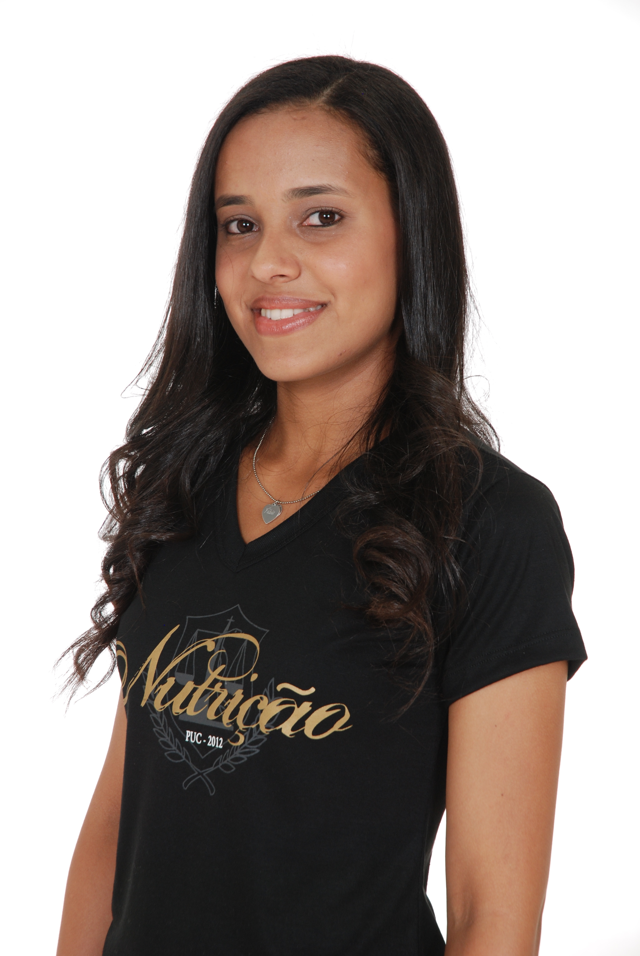
Cleunice da Silva Castro
Nutricionista.
Pós-graduanda em Especialização em Alimentação e Nutrição: Enfrentamento do
Sobrepeso e da Obesidade pela Universidade Federal de Santa Catarina.
Pós-graduada em Gestão em Saúde pela Universidade Federal de São João Del Rey
(2019).
Pós-graduada em Nutrição Clínica: Metabolismo, Prática e Terapia Nutricional pela
Faculdade Estácio de Sá (2018).
Graduada em Nutrição pela Pontifícia Universidade Católica de Minas Gerais (2012).
Experiência como Nutricionista Responsável Técnica do Hospital Santa Casa de Santa
Bárbara (2014 a 2018) sendo responsável pelo SND, Clínica e Asilo do hospital.
Experiência com saúde pública (20/02/2014/atual)
Atualmente atua como nutricionista no NASF de Belo Horizonte e como prestadora de serviços para a empresa MindSe.

Slide 3
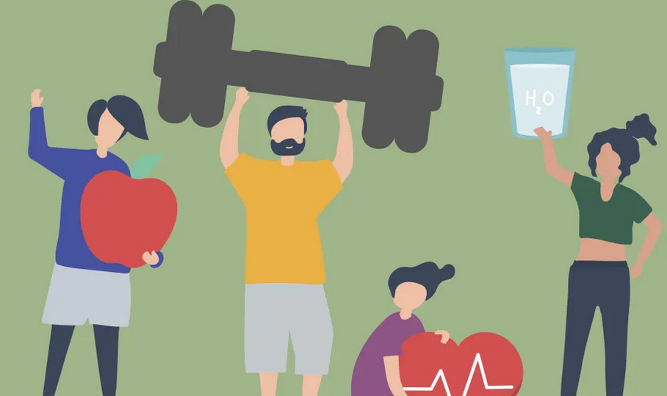
Alimentação e exercício físico

Slide 4
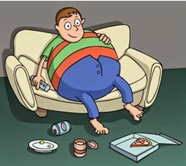
Alimentação e exercício físico
Sedentarismo
Alimentação inadequada
DCNT

Slide 5
Alimentação e exercício físico
Atividade física
Exercício físico

Slide 6
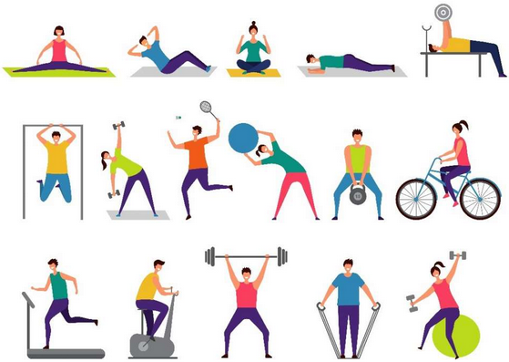
Alimentação e exercício físico

Slide 7
Alimentação e exercício físico
O que comer:
Antes
Durante
Após

Slide 8
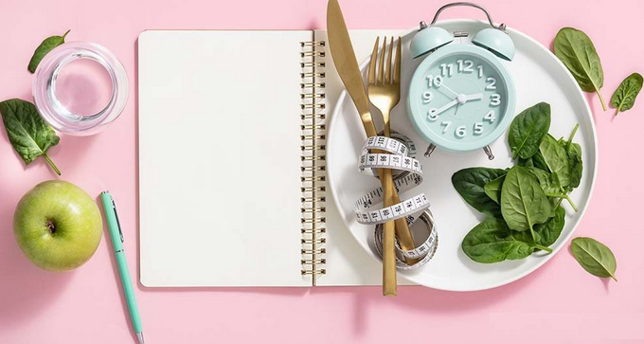
Alimentação e exercício físico
Dietas restritivas

Slide 9
Alimentação e exercício físico
Alimentação equilibrada
Macro e micronutrientes
Água

Slide 10
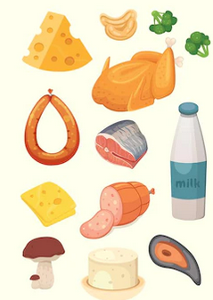
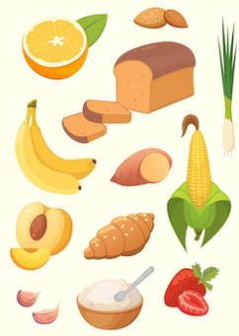
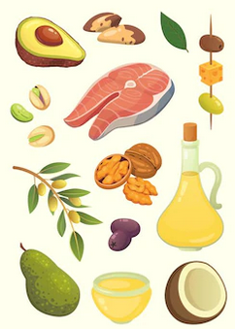
Alimentação e exercício físico
Alimentação equilibrada
Carboidratos
Proteínas
Gorduras

Slide 11
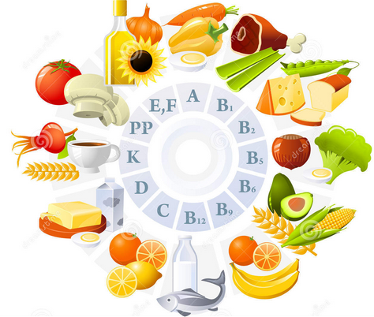
Alimentação e exercício físico
Alimentação equilibrada
Vitaminas
Minerais

Slide 12
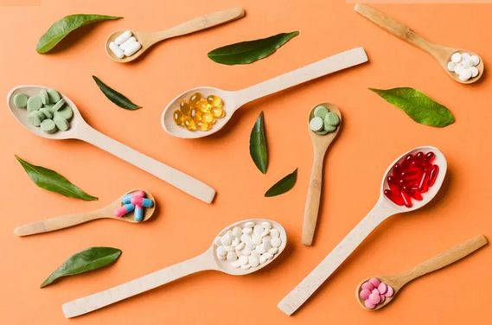
Alimentação e exercício físico
Suplementos são essenciais?

Slide 13
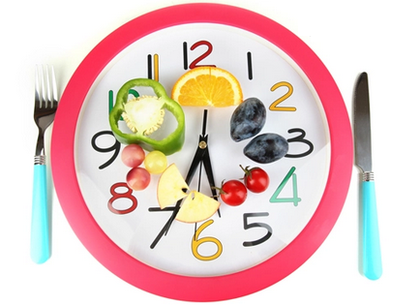
Alimentação e exercício físico
Comer de três em três horas?

Slide 14
Alimentação e exercício físico
Antes, durante e depois
Antes: carboidrato rico em fibras + proteína + vitaminas e minerais
Durante: < de 1 hora água, > de 1 hora 30 a 60g de carboidrato.
Após: carboidrato de rápida absorção + proteína magra

Slide 15
Alimentação e exercício físico
Antes
Panqueca de banana com aveia
Vitamina de frutas com aveia (leite integral)
Iogurte com frutas e chia
Sanduíche natural

Slide 16
Alimentação e exercício físico
Durante
Exemplos equivalentes para 30g carboidratos
Sólidos: 2 colheres de servir de arroz; 1,5 colher de servir de milho, 2-3 fatias de pão; 1 colher de servir de batata doce; 2 colheres de sopa de geleia.
Frutas: 1 unidade de maçã; 3 unidades de bergamota;1 cacho de uva de 200g;4 unidades de damasco seco; 2 bananinhas.
Líquidos: 1 copo de caldo de cana (200ml); Água de coco ou isotônico (500ml).

Slide 17
Alimentação e exercício físico
Após
Vitamina de frutas (leite desnatado)
Iogurte com mel
Coalhada com frutas
Pão branco com queijo fresco
Macarrão à bolonhesa

